Slide 1



TraLeRighe
Hack-AI-thon 2025
Notes:
Dire anche in generale cos’è il nostro prodotto: tutor AI integrabile per riassunto delle lezioni e didattica interattiva inclusiva

Slide 2
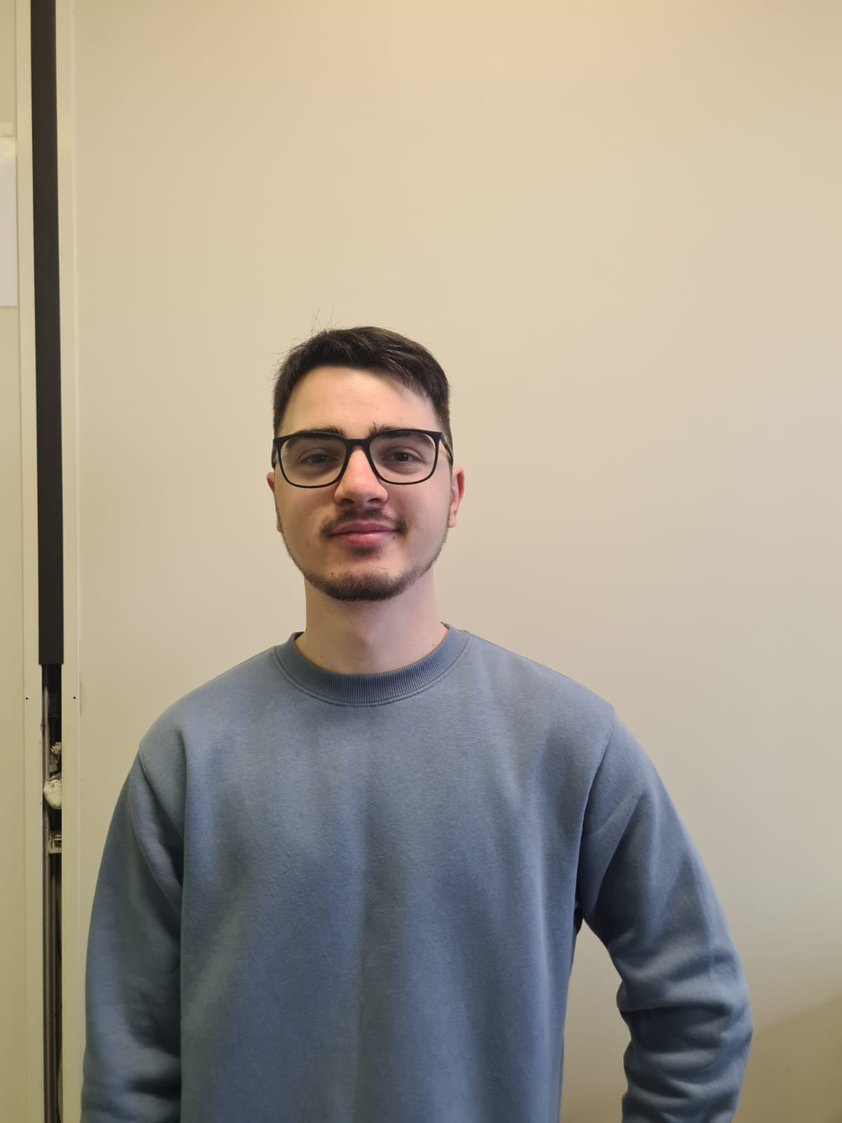
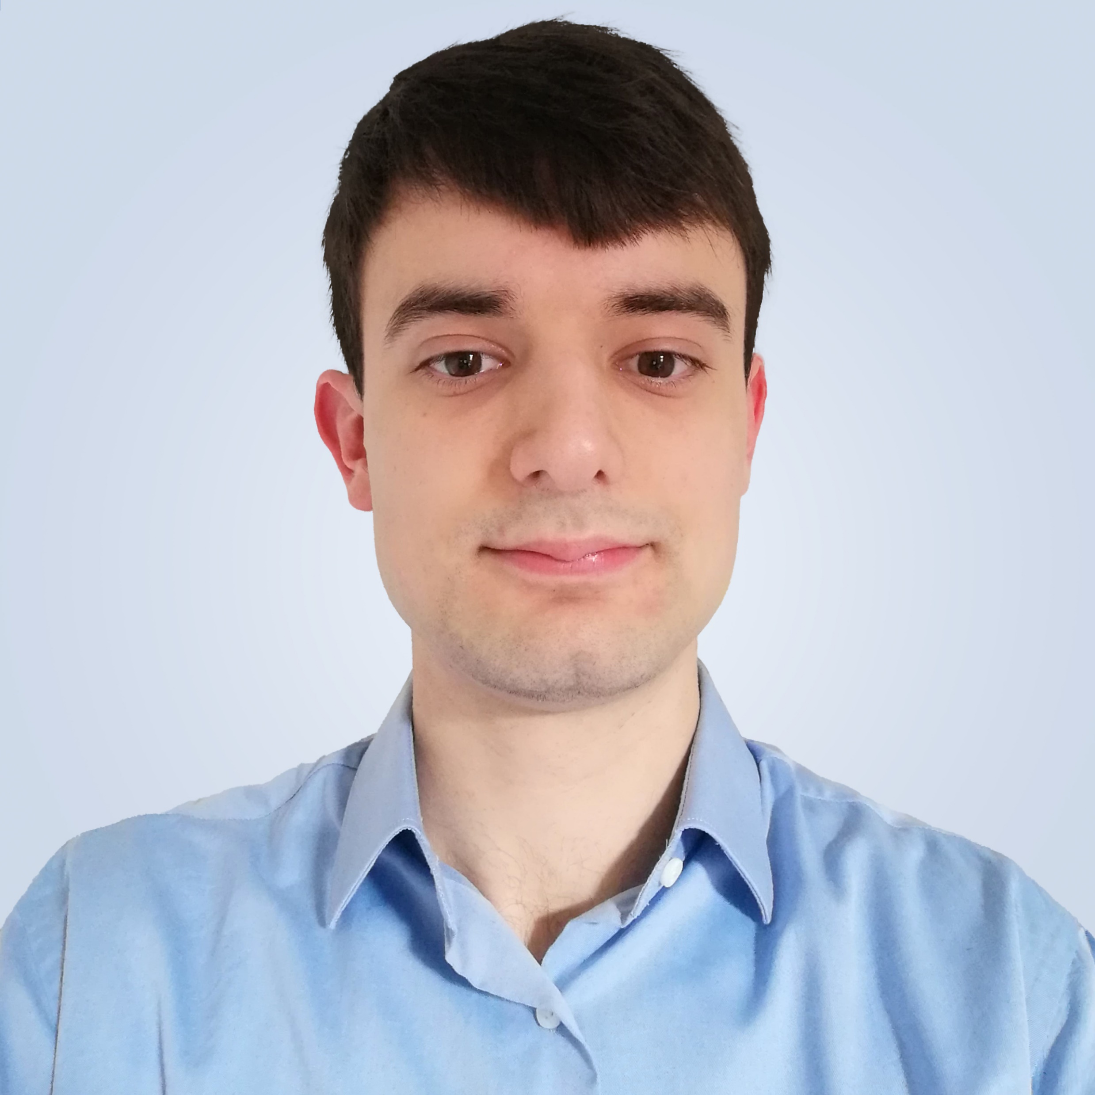

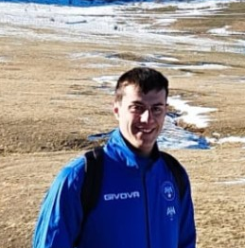
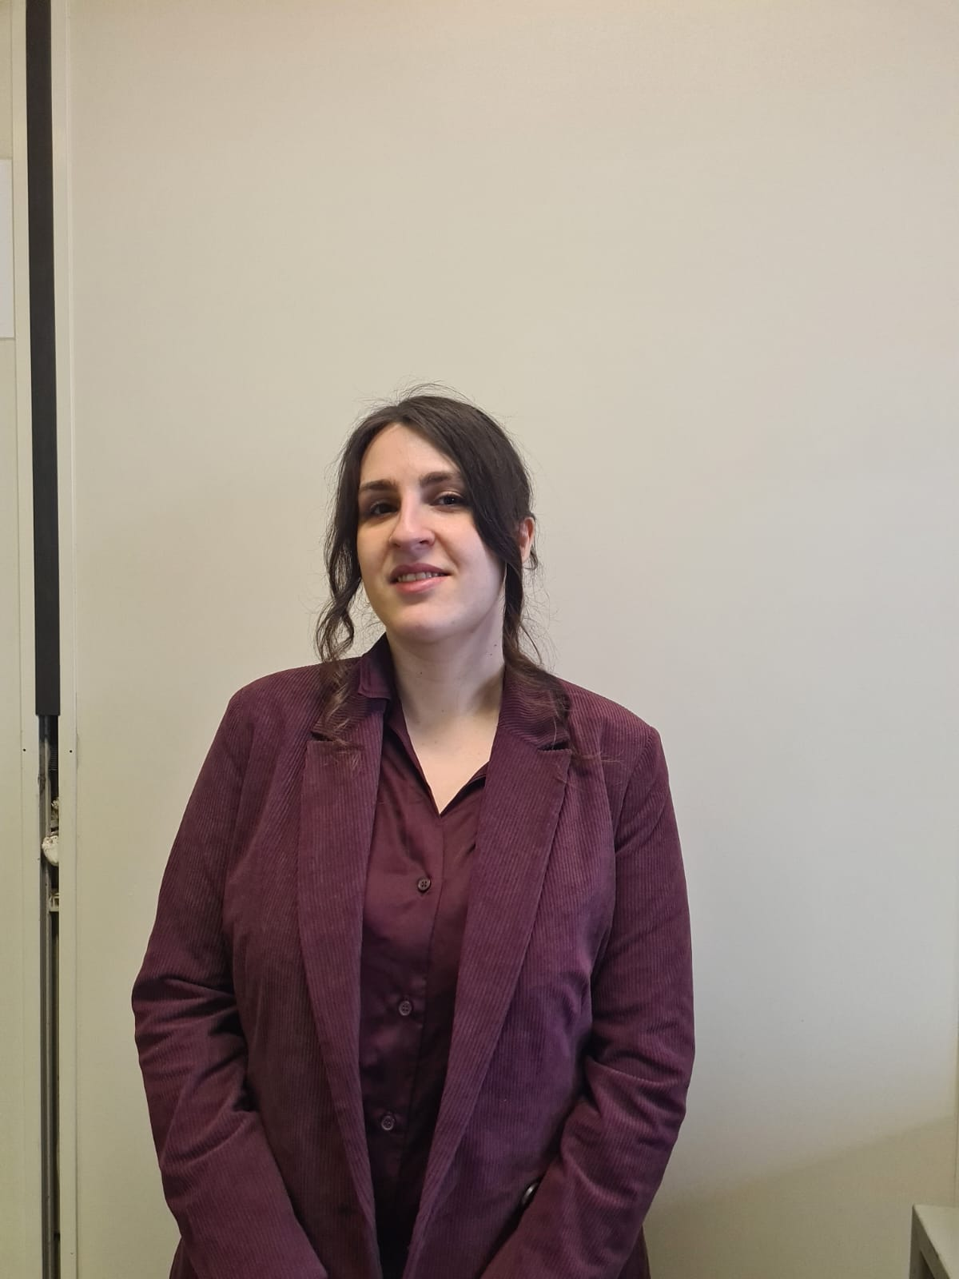
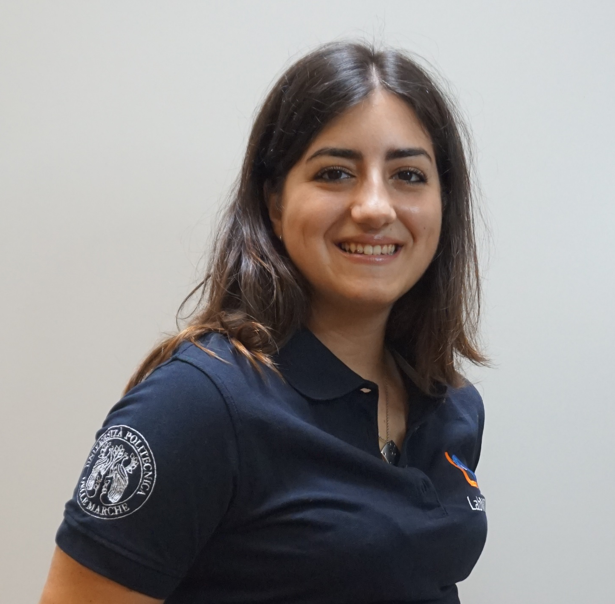
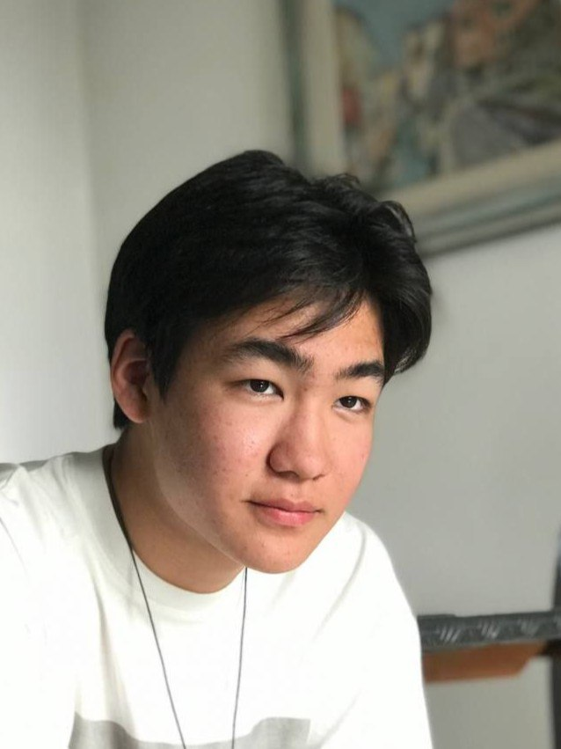
CHI SIAMO?
Mihail Bobeica
L - Ing. Inf. E Aut.
Federico Staffolani
LM - Ing. Inf. e Aut.
Valerio Morelli
LM - Ing. Inf. e Aut.
Enrico Maria Sardellini
LM - Ing. Inf. e Aut.
Federica Paganica
LM - Ing. Inf. E Aut.
Flavia Gioiello
PhD - DRIM
Sultan Aitbekov
L - DEB

Slide 3



SCENARIO
Esigenza
Competitor
Target
Notes:
Inizialmente abbiamo analizzato lo scenario economico-politico in cui si colloca il nostro prodotto innovativo

Slide 4

Abbandono scolastico
Ansia di rimanere indietro
Favorire l’inclusione
Arricchire l’offerta formativa
Apprendimento dinamico
Esigenza
Competitor
Target
Notes:
Parlare di:
-Studenti con bisogni educativi speciali (garantire continuità didattica agli studenti assenti (ad es. per malattia), supportare gli studenti con DSA/BES)
Casi d’uso:
Adulto di 50 anni che non sa più dove mettere mano (la guardia di sicurezza)
Studente che rimane indietro e deve recuperare info dall’amico
Studente che si trasferisce e ha gap linguistico
FOCUS: su il nostro bagaglio culturare che tutte queste info sono frutto di esperienze raccolte nel campo dal nostro team che ha svolto attività di formazione nelle scuole

Slide 5
Il Piano Nazionale Scuola Digitale (PNSD) e i fondi del PNRR hanno stanziato risorse ingenti per la digitalizzazione: oltre 400 milioni di euro investiti dal 2015 al 2020 in formazione e dispositivi tecnologici.
Il nuovo Piano Scuola 4.0 – FUTURA, mira a trasformare 100.000 classi in ambienti di apprendimento innovativi.
Il Ministro dell’Istruzione ha annunciato sperimentazioni di assistenti virtuali IA per alleggerire il carico amministrativo degli insegnanti.
Esigenza
Competitor
Target
Notes:
Scenario per far capire che lo statp sta investendo in questo topic ed è un momento favorevole per il nostro inserimento

Slide 6





Topic Modeling
Summarizing
Test di Autovalutazione
Multilingua
Question Answering
B2B
Protezione dati
Esigenza
Competitor
Target
Notes:
Algor

Slide 7
I nostri punti di forza
Tutor IA interattivo
User friendly
Scalabilità
Bilanciamento dei contenuti
Multilingua
Rispetto normativa europea
Esigenza
Competitor
Target
Notes:
User friendly: il professore deve solo registrare e caricare, gli studenti trovano il recap di tutti i loro corsi

Slide 8
Università private
Enti di formazione
Avanguardie Educative
Scuole secondarie pubbliche
Università pubbliche
Esigenza
Competitor
Target
Notes:
Progetto pilota cosviluppato in uni private durante periodo incubazione.
Ovviamente inizialmente saremmo in perdita e quindi andremo in cerca di finanziamenti tramite PITCH (Es. Ecapital), bandi, accelratori di startup, Business Angels, eventi come Didacta e StartAN per visibilità

Slide 9



ANALISI STRATEGICO-ECONOMICA
Business Model Canvas
Segmentazione
Indici Economici
Notes:
Un riassunto dell’analisi strategico economica

Slide 10
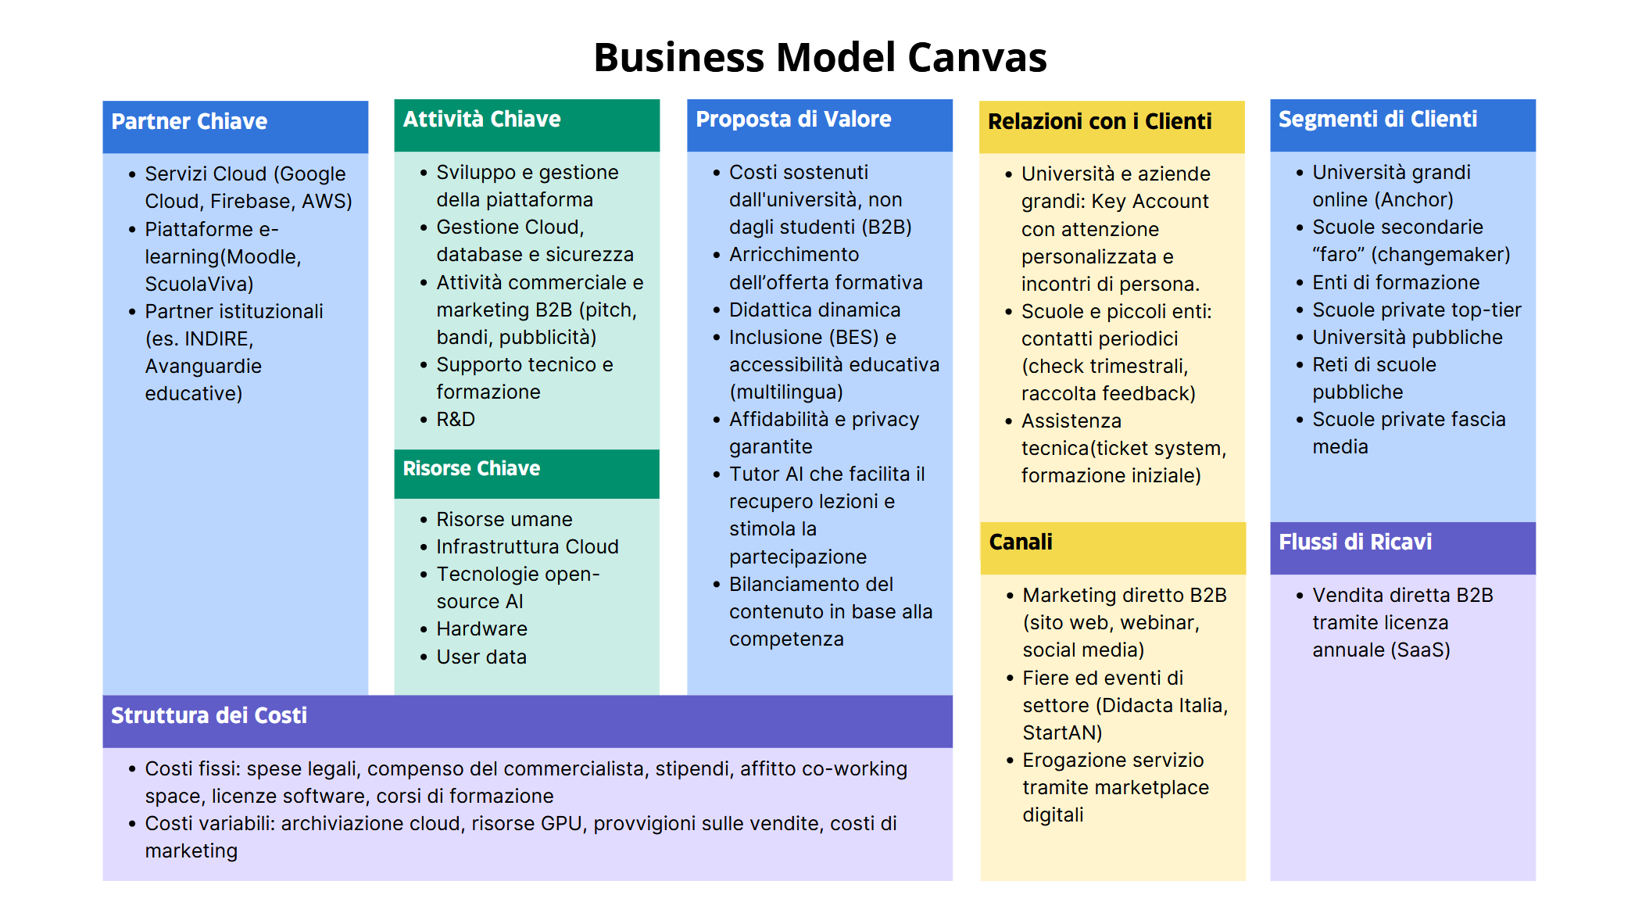
Business Model
Canvas
Segmentazione
Indici
economici

Slide 11
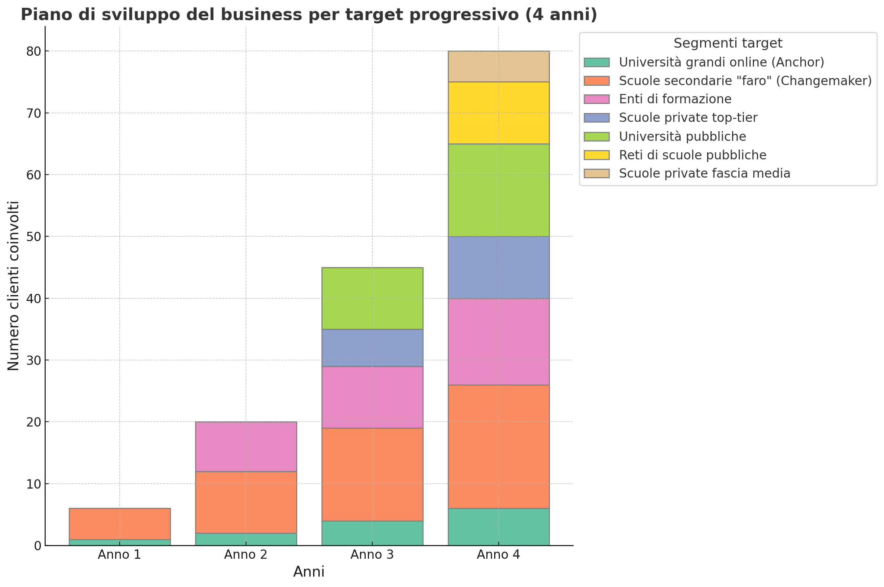
Business Model
Canvas
Segmentazione
Indici
economici
Notes:
Partire da un network universitario (es. qualche facoltà di e-Campus o Università degli studi Link). Avere un’università nel portfolio aiuterebbe la credibilità (effetto prestigio) e fornisce casi d’uso su larga scala. Per entrare, potremmo proporre un progetto pilota gratuito o co-sviluppato. L’obiettivo nel targeting primario è ottenere entro il secondo anno almeno una decina di istituzioni di riferimento, distribuite tra università ,enti di formazion o scuole., che possano fare da casi di successo. Questi fungeranno da trampolino per approcciare poi la fascia più ampia del mercato. "Piano di sviluppo del business per target progressivo" mostra l'inizio delle operazioni servendo solo fino a 5 organizzazioni - innovatori, i "primi adottatori" della nuova tecnologia. Negli anni successivi, pianifichiamo di raggiungere una parte più ampia del mercato, quella più conservativa.

Slide 12
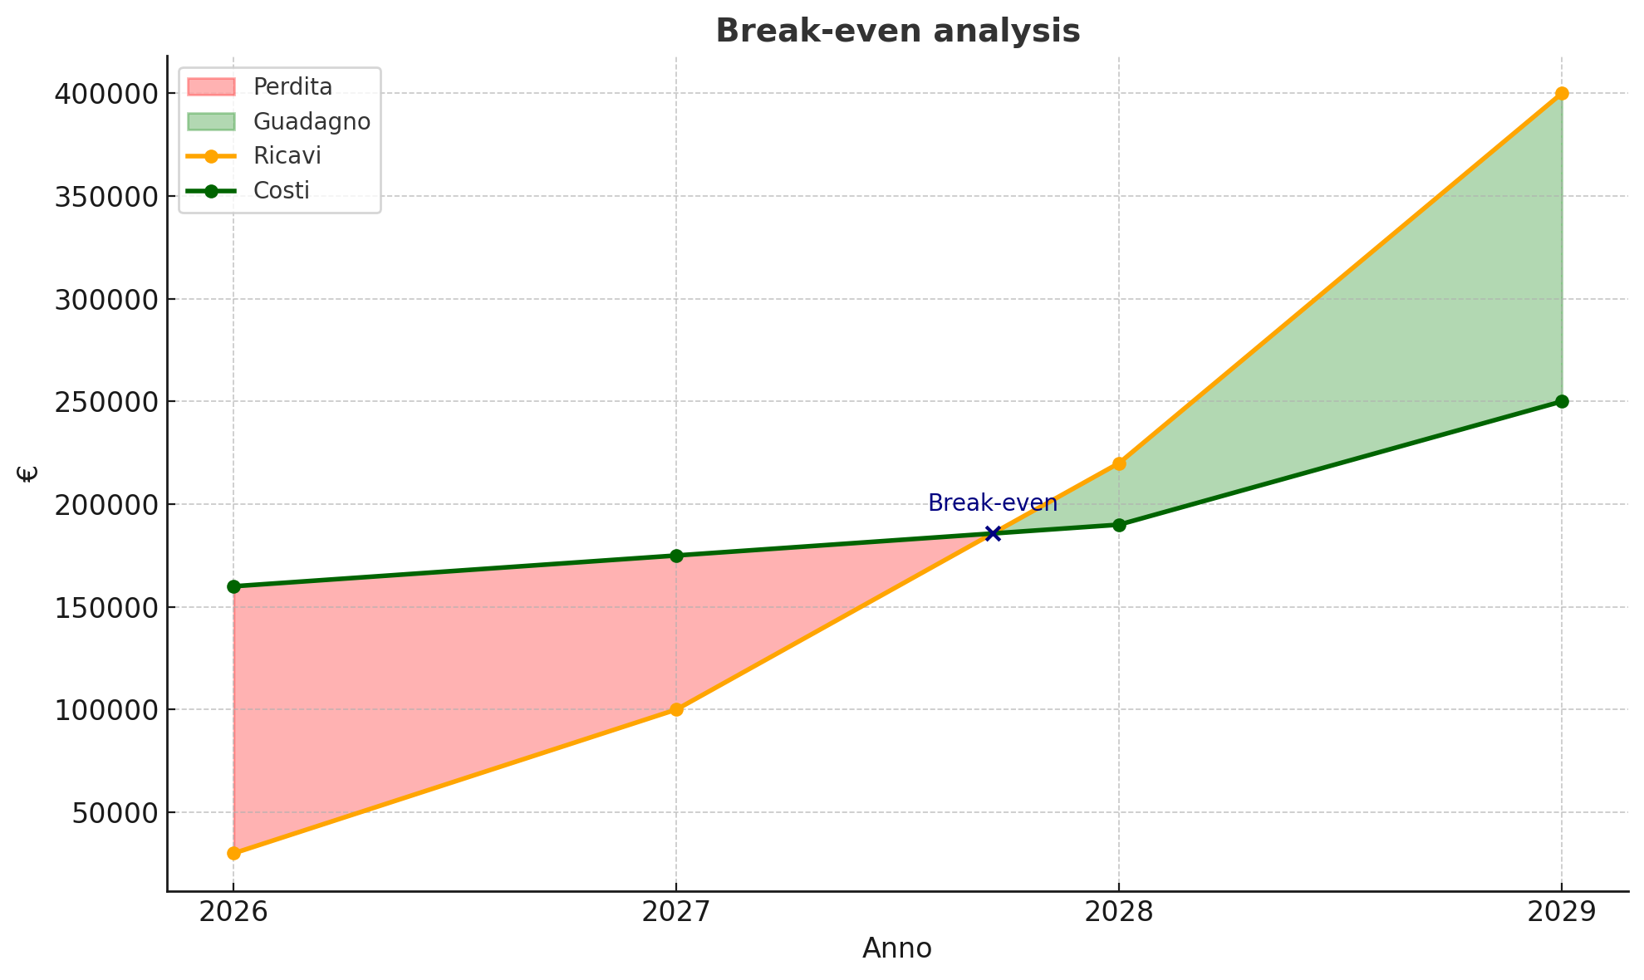
Business Model
Canvas
Segmentazione
Indici
economici
Notes:
Con l’espansione della quota di mercato, aumentano anche i ricavi. Nella fase iniziale del progetto, come qualsiasi startup, operiamo in perdita, ma ci sono piani per raggiungere il punto di pareggio relativamente presto e, a partire dal 2028, si prevede un profitto grazie al raddoppio del numero di clienti.

Slide 13
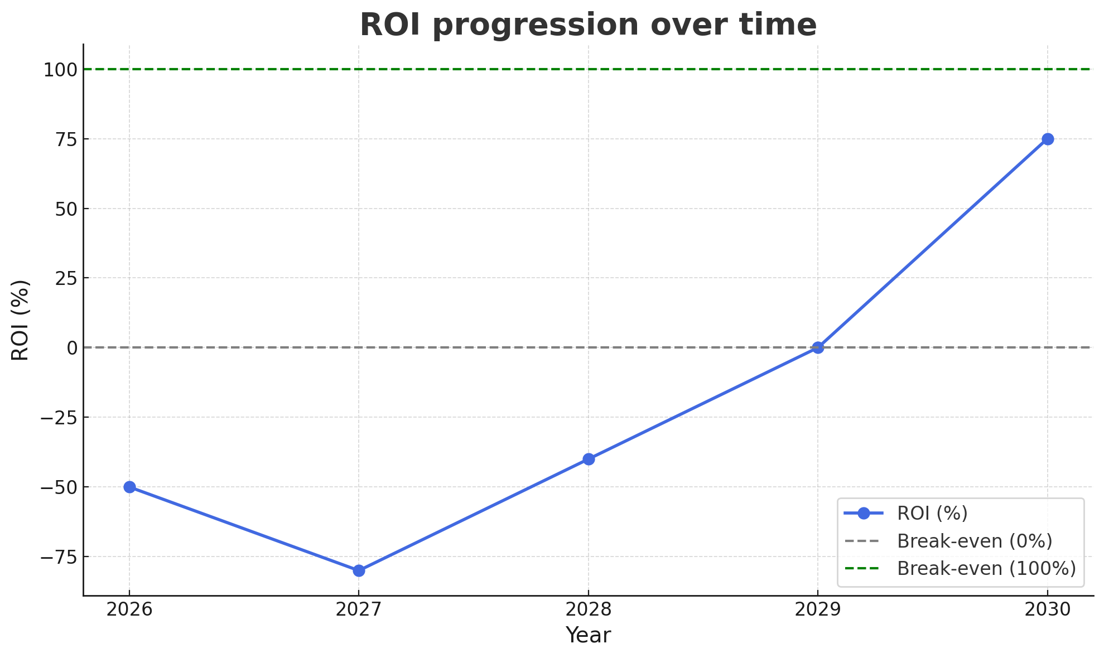
Business Model
Canvas
Segmentazione
ROI(Return on Investment): misura la redditività dell'investimento, calcolato come rapporto tra utile netto e capitale investito.
Indici
economici
Notes:
.Poiché nei primi due anni operiamo in perdita, il nostro progetto richiede un investimento iniziale. L'investimento totale calcolato è di 250.000 euro. Raggiungiamo il break-even nel 2029 e raddoppiamo il nostro investimento nel 2031, dimostrando un uso efficiente delle risorse e la capacità di generare reddito distribuibile.

Slide 14
Business Model
Canvas
Anno | EBITDA
2026 | -125.086 €
2027 | -69.086 €
2028 | 46.454 €
2029 | 191.312 €
Segmentazione
EBITDA(Earnings Before Interest, Taxes, Depreciation and Amortization): utile operativo lordo, esclude anche ammortamenti
Indici
economici

Slide 15
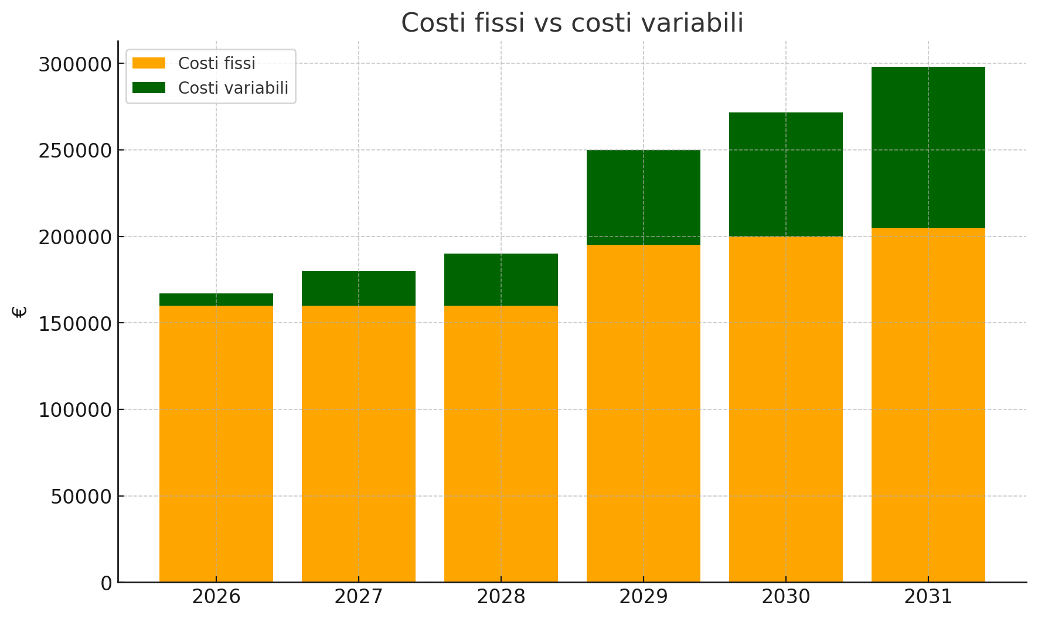
Business Model
Canvas
Segmentazione
Indici
economici
Notes:
Abbiamo considerato sia le spese prevedibili che quelle che aumentano con la crescita. Nel lungo termine, i costi variabili aumentano con l'espansione del numero di clienti, ad esempio a causa della necessità di una maggiore potenza di calcolo nel cloud. I costi fissi dopo aumentano per l’aumento di stipendi/personale

Slide 16


IMPLEMENTAZIONE PROTOTIPO
Architettura
Demo

Slide 17





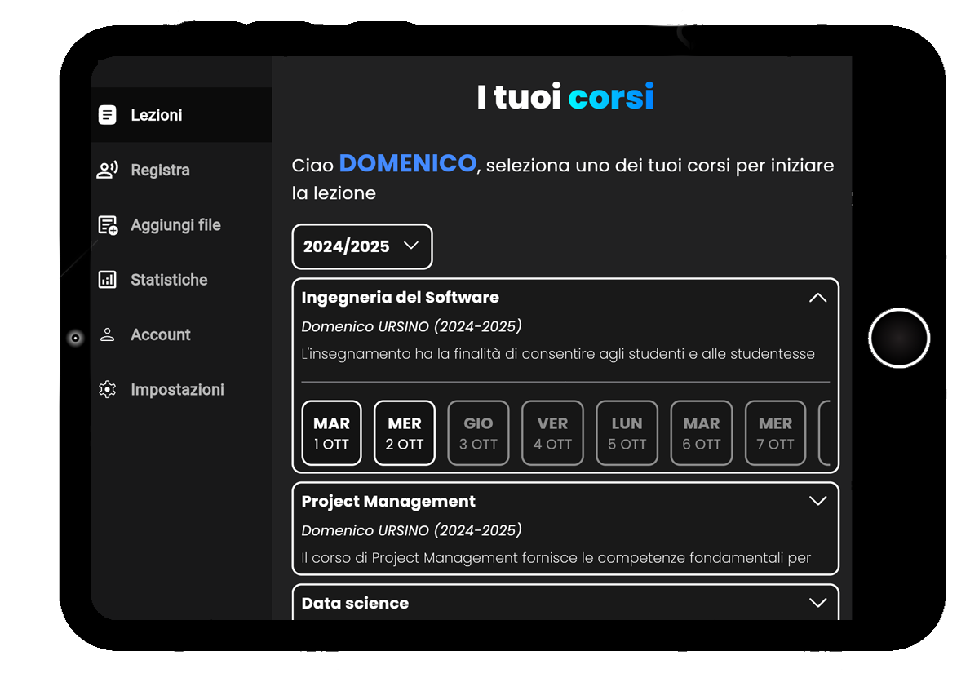
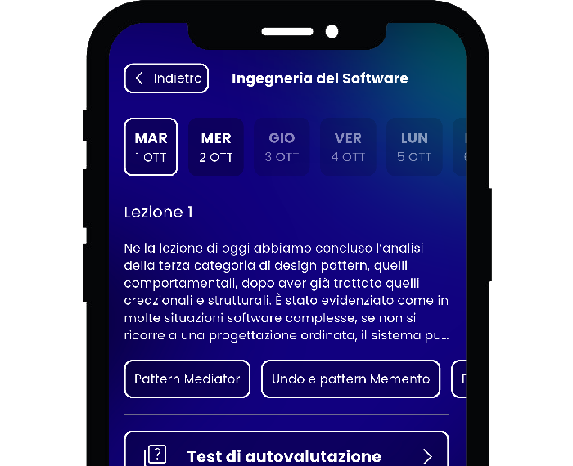








cloud
frontend
Risultati Analisi
Tutor AI
Risultati Analisi
backend
Registrazione
Whisper
1
Trascrizione
API REST
LSA(Trascrizione) + Prompt
Llama
x3
2
Risultato Analisi

Slide 18
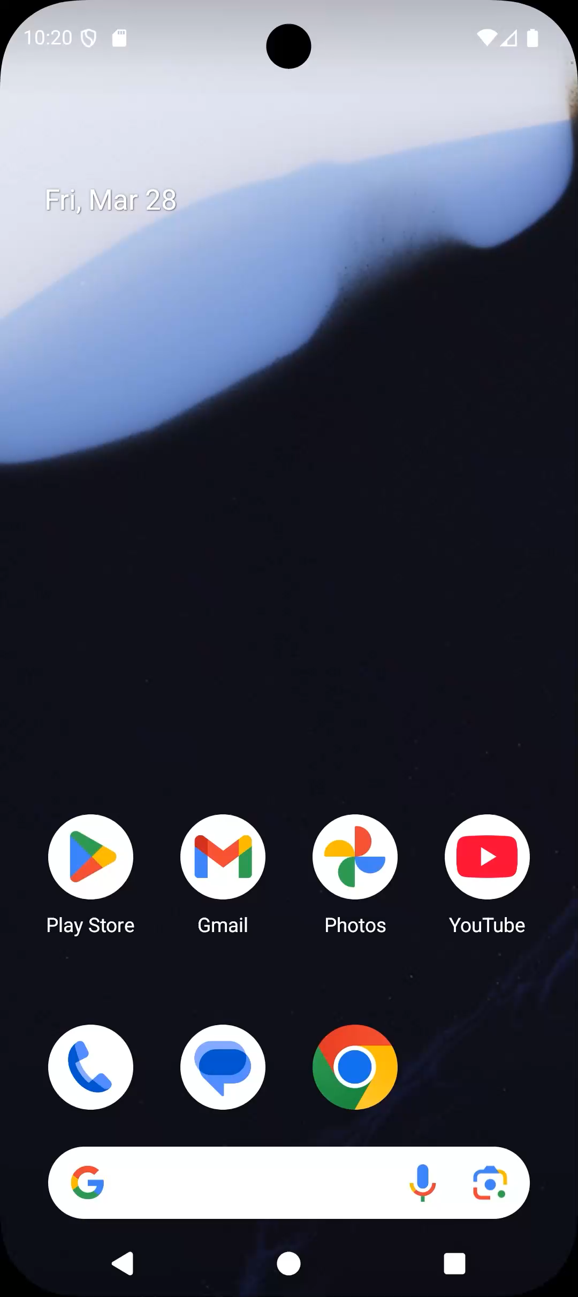

Slide 19
TraLeRighe
Una lezione
una domanda
una risposta
Hack-AI-thon 2025

